Slide 1
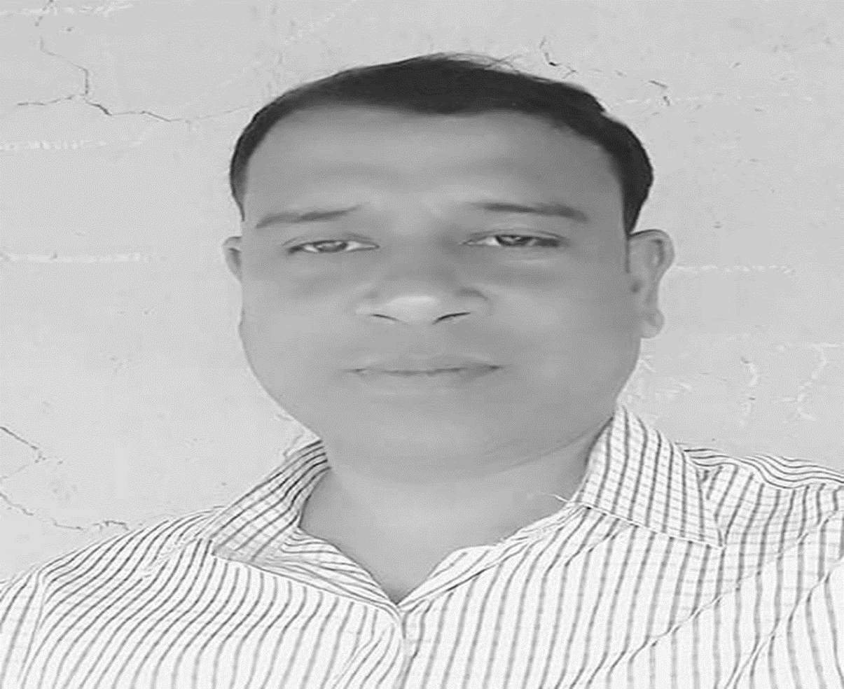
স্বাগতম শিক্ষার্থীবৃন্দ

Slide 2
পরিচিতি
মোঃ মাহাবুর রশিদ সহঃ শিক্ষক
মোবাঃ নং ০১৭২২৫৪৮৭৬৬
Email: mahaburrashidict56@gmail.com
শ্রেণীঃ ৮ম
বিষয়ঃ কৃষিশিক্ষা
অধ্যায়ঃ তৃতীয়, কৃষি উপকরণ
সময়ঃ ৪০ মিনিট
তাং ২৩/০৬/২০২০

Slide 3
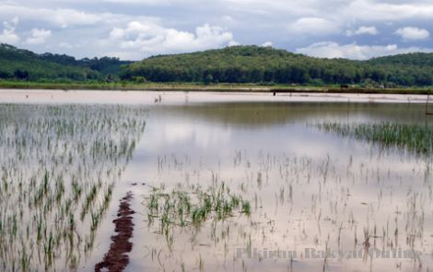
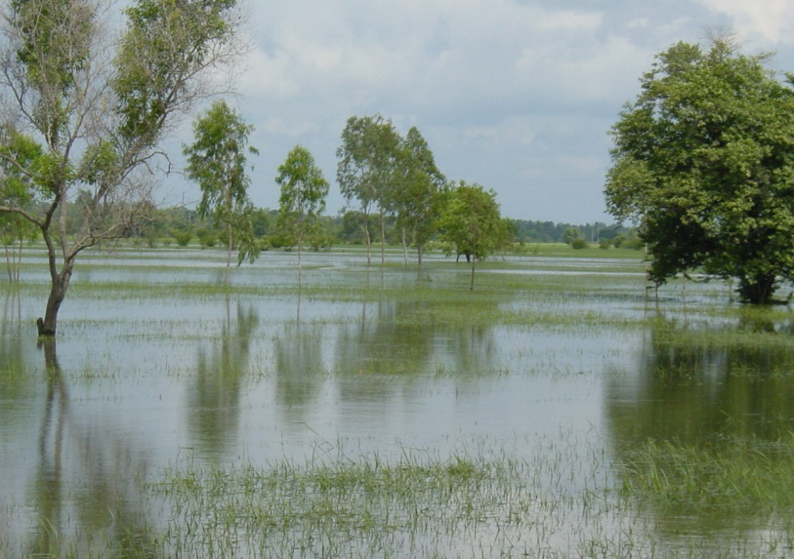
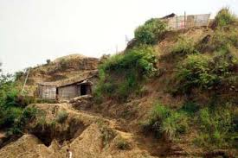
ছবিগুলো দেখ

Slide 4
আজকের পাঠের শিরোনাম...
আদর্শ বীজতলা তৈরি

Slide 5
এ পাঠ শেষে শিক্ষার্থীরা-
আদর্শ বীজতলার সংজ্ঞা দিতে পারবে;
বীজতলার প্রকারভেদ বর্ণনা করতে পারবে;
আদর্শ বীজতলার কাঠামো অংকন করতে পারবে;
বীজতলার গঠন ব্যাখ্যা করতে পারবে।

Slide 6
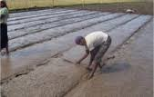
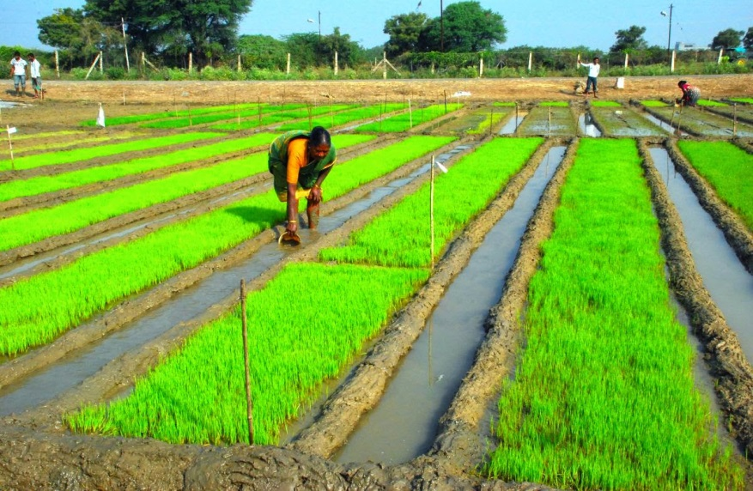
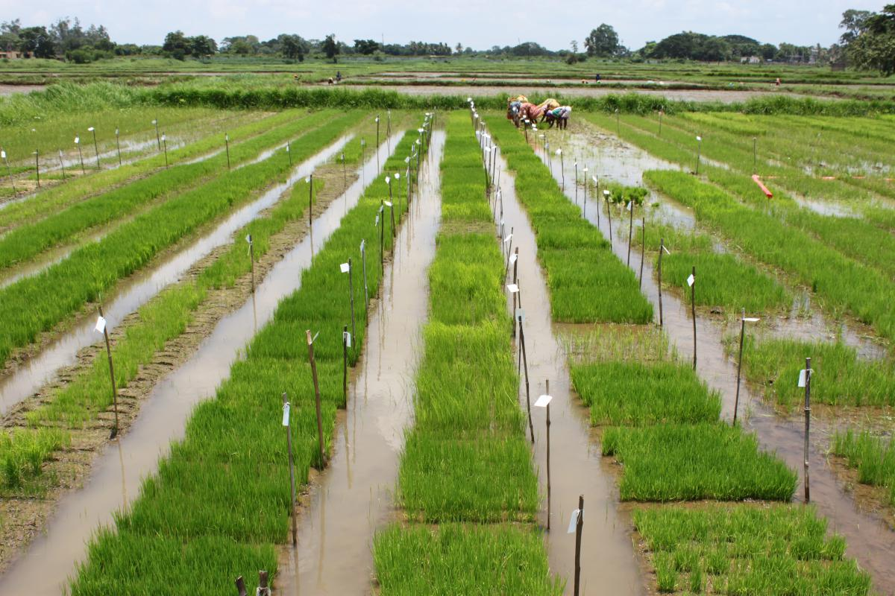
ধান ফসলের কাদাময় বীজতলা

Slide 7
প্রস্থ ১.৫ মিটার
৫০ সে:মি:
চারপাশে ২৫ সে.মি নালা
উচ্চতা ১০ সে.মি
নালা
৯.৫ মিটার দৈর্ঘ্য
১ শতক বা ৪০ বর্গমিটার জমিতে ধান ফসলের আদর্শ বীজতলা

Slide 8
একক কাজ সময়ঃ ৫মিনিট
আদর্শ ধান ফসলের বীজতলার দৈর্ঘ্য, প্রস্থ, উচ্চতা ও নালা উল্লেখ পূর্বক কাঠামো অংকন কর?

Slide 9
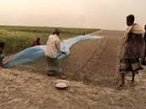
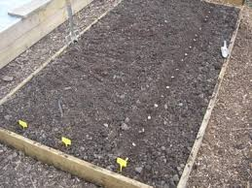
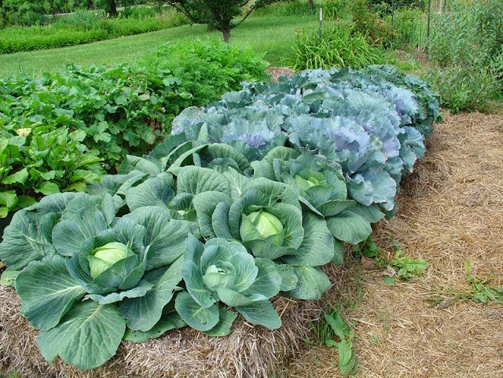

Slide 10
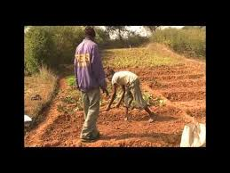
উদ্যান ফসলের বীজতলার বেড তৈরি করা হচ্ছে।

Slide 11
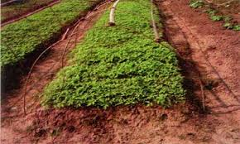
উদ্যান ফসলের বীজতলা

Slide 12
আদর্শ উদ্যান বীজতলার কাঠামো
উচ্চতা- ১০ সে.মি
৩ মিটার
নালা
৫০ সে.মি
১ মিটার

Slide 13
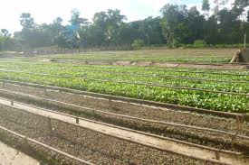
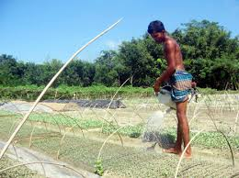
জোড়ায় কাজ সময়ঃ ১০ মিনিট
চিত্র- ক
চিত্র- খ
প্রশ্নঃ চিত্র-ক এবং খ এর মধ্যে পাথর্ক্য কী কী ?

Slide 14
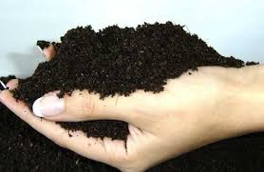
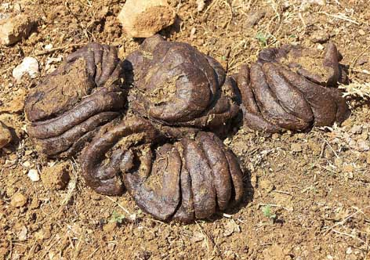
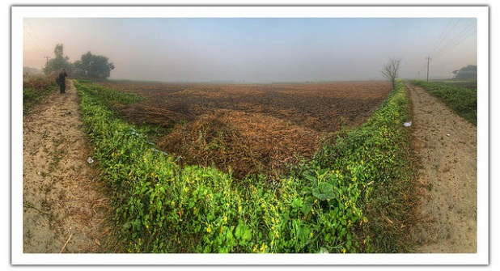
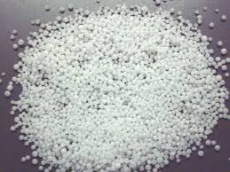
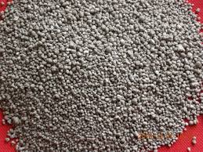
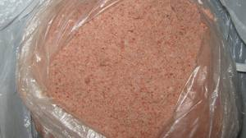
জৈব সার
কম্পোস্ট সার ২৫ কেজি
গোবর
খামারজাত সার
রাসায়নিক সার
ইউরিয়া- ১৫০ গ্রাম
টিএসপি- ১০০ গ্রাম
এমপি- ১০০ গ্রাম

Slide 15
সবজির নাম | বীজ বপনের হার (গ্রাম)
ফুলকপি, বাঁধাকপি | ১০-১২
বেগুন | ১০-১২
টমেটো | ৮-১০
মরিচ | ১৮-২৪
পেঁয়াজ | ১৮-২৪

Slide 16
দলগত কাজ সময়ঃ ১৫ মিনিট
প্রশ্নঃ একজন কৃষককে আদর্শ বীজতলা তৈরিতে
কী কী পরামর্শ দিবে, দলে আলোচনা করে লেখ ?

Slide 17
বড় গাছ কিংবা ছায়াযুক্ত স্থানে বীজতলা ভাল হয়।
মূল্যায়ন
সত্য মিথ্যা নির্ণয় কর
উদ্যান বীজতলায় প্রতি বেডে ১৫০ গ্রাম ইউরিয়া প্রয়োগ করা হয়।
উদ্যান ফসলেরর আদর্শ বীজতলার প্রস্থ হবে ১ মিটার।
আদর্শ বীজতলা তৈরীতে বেলে মাটি উপযুক্ত।
মিথ্যা
সত্য
মিথ্যা
সত্য
সত্য
1
2
3
4
ফলাফল
ফলাফল
ফলাফল
ফলাফল

Slide 18
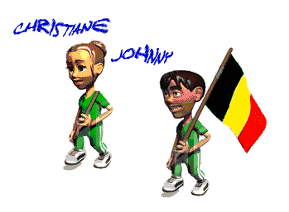
বাড়ির কাজ
আদর্শ বীজতলা তৈরিতে কী কী বিষয় বিবেচনায় রাখতে হবে, তার একটি তালিকা তৈরি করে আনবে।

Slide 19
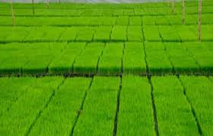
ধন্যবাদ

